Slide 1


ЖИЛИЩНО-КОММУНАЛЬНОЕ ХОЗЯЙСТВО:
ПЕРСПЕКТИВЫ РАЗВИТИЯ

Slide 2
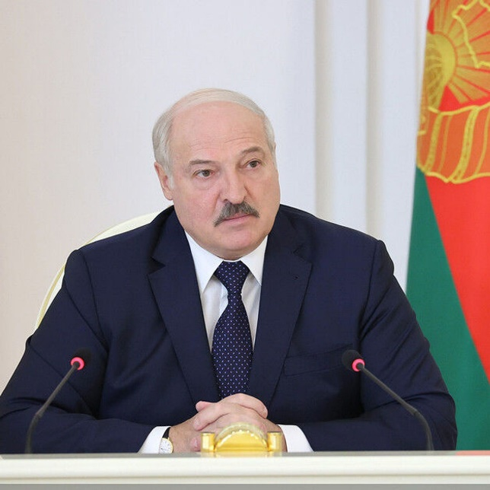
”Основным критерием эффективности работы нашего коммунального хозяйства является оценка со стороны рядового потребителя. Мы все понимаем, что услуги ЖКХ – основа качества жизни людей.
Если в квартире у человека тепло, в кране хорошая вода, в подъезде и во дворе порядок, то и слова в ваш адрес будут только положительные“
ЖИЛИЩНО-КОММУНАЛЬНОЕ ХОЗЯЙСТВО
Жилищное хозяйство
Водоснабжение и водоотведение
Коммунальная теплоэнергетика
Благоустройство и санитарная очистка населенных пунктов
Озеленение городов

Slide 3
Жилищный фонд, его содержание и эксплуатация
Жилищный фонд Республики Беларусь
1,5 миллиона жилых домов
267 миллионов кв. метров
94%
95 млн. кв. м.
6%

Slide 4
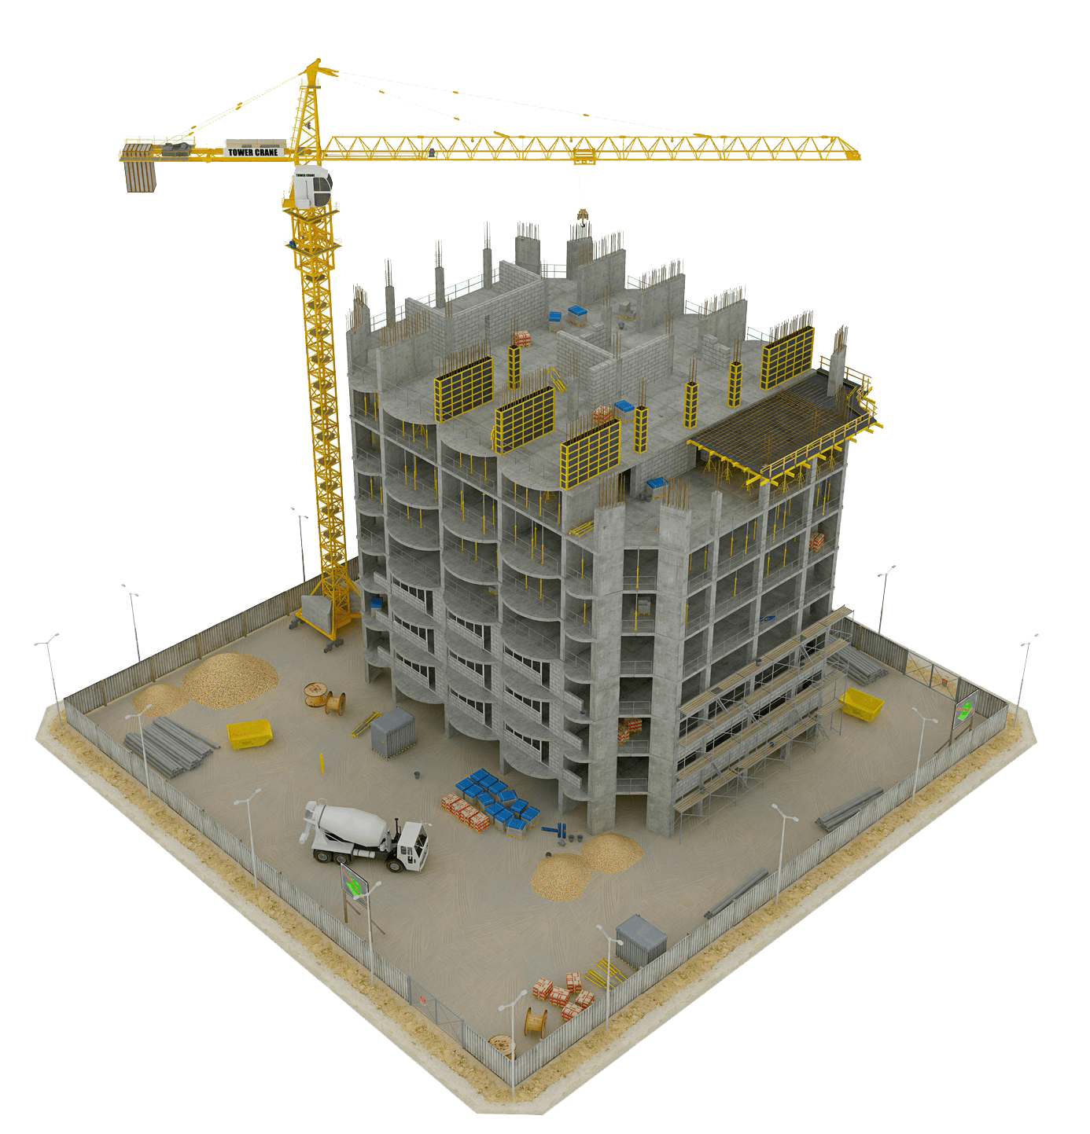
Жилищно-коммунальное хозяйство
Витебской области
На обслуживании 16 млн. кв. м. жилищного фонда
После капитального ремонта введено 338,9 тыс. кв. м.
Отчисления на ремонт жилфонда
на 1 ноября 2022 г. тариф – 0,1958 за 1 кв. м. ежемесячно

Slide 5

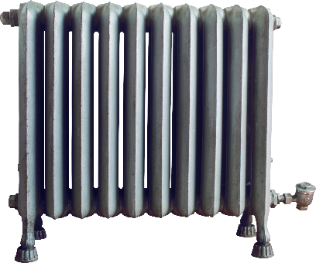
Механизмы реализации энергоэффективных мероприятий в жилищном фонде
утепление фасада жилого дома
установка счетчиков тепла
замена системы отопления
Тепловая модернизация 50 многоквартирных домов приводит
к сокращению финансовых затрат на субсидирование оплаты тепловой энергии для населения из бюджета на 520 тыс. руб. ежегодно
Тепловая модернизация. В месяц отопительного периода потребление тепловой энергии двухкомнатной квартирой площадью 48 кв. м:
ДО:
1 Гкал
ПОСЛЕ:
0,7 Гкал

Slide 6

Развитие систем питьевого водоснабжения и водоотведения (канализации)
в 2020 – 2021 гг. в стране построено 68,52 км сетей водоснабжения
и 48,51 км сетей водоотведения
обеспечение потребителей водоснабжением питьевого качества
Подпрограмма «Чистая вода»
обеспечение населения централизованными системами водоснабжения и водоотведения
повышение качества очистки сточных вод и надежности систем водоснабжения и водоотведения

Slide 7
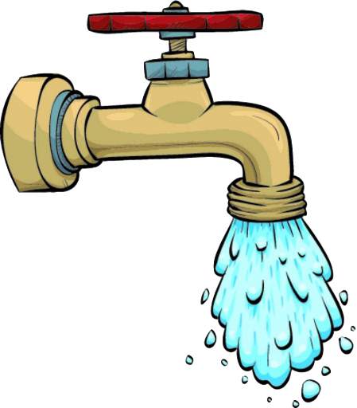
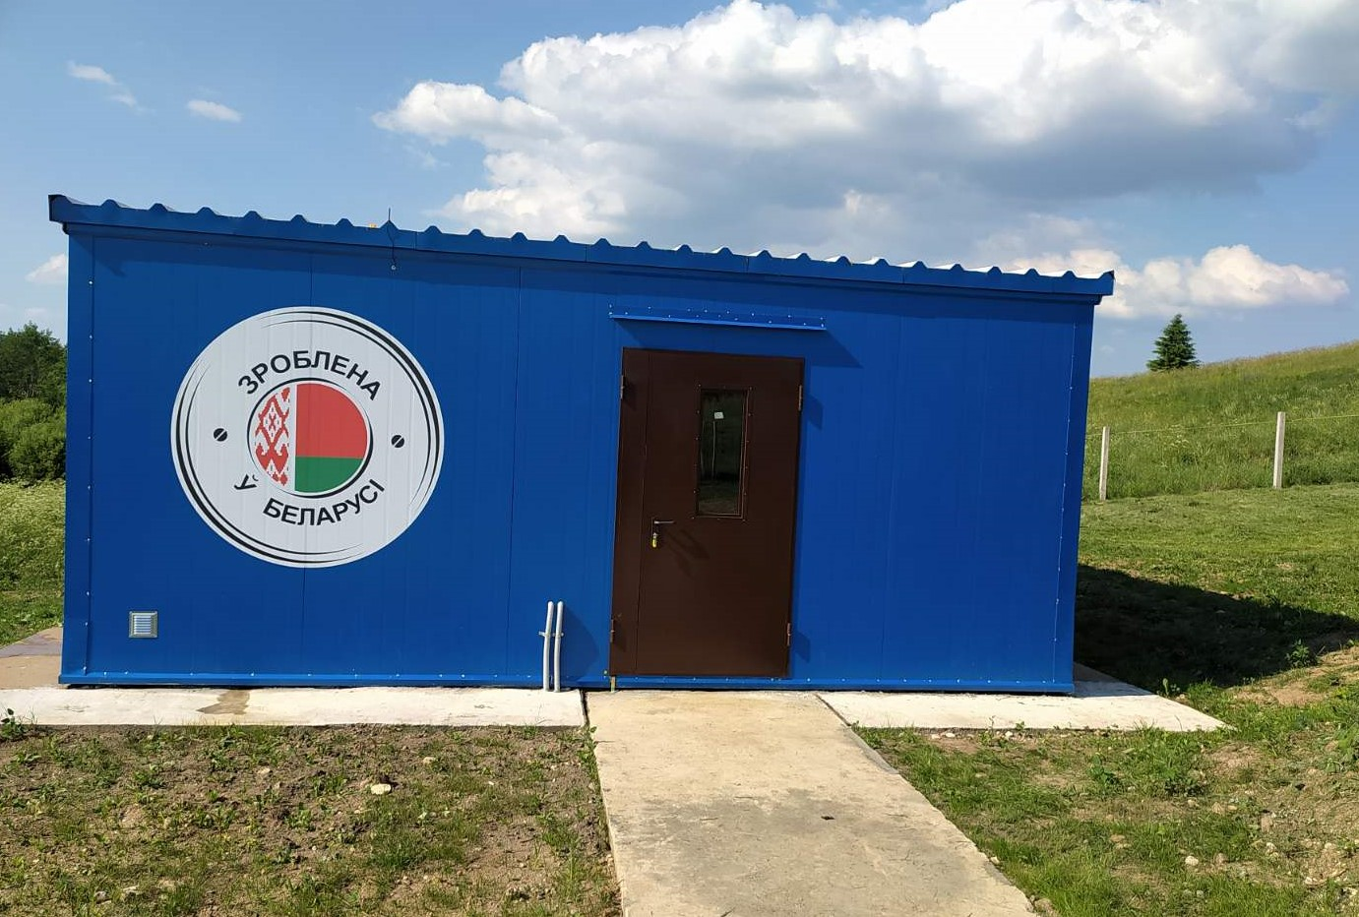
Водоснабжение в Витебской области
Обеспеченность потребителей Витебской области качественной питьевой водой в 2021 году составила 97,5 процента, в 2022 году ожидается на уровне 98,9 процента или 100 процентов к заданию
Станции обезжелезивания
Введено в эксплуатацию в 2022
6 станций
н.п.Голубичи Глубокского района
н.п.Калиново
Витебского района
н.п.Вышедки Городокского района
н.п.Пестуница
Витебского района
н.п.Бельковщина Верхнедвинского района
н.п.Задубровье
Витебского района

Slide 8
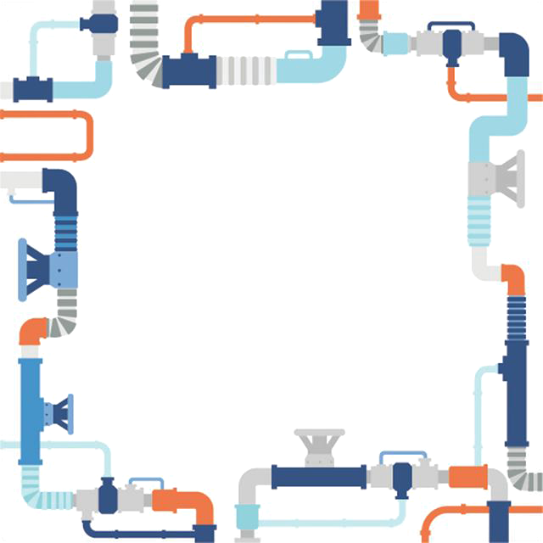
Сети водоснабжения и водоотведения
ПЛАН
ФАКТ
На 1 сентября 2022 г.
Заменить
74,5 км сетей водоснабжения
Заменено
65,9 км сетей водоснабжения
На 1 сентября 2022 г.
Заменить
11,9 км сетей водоотведения
Заменено
7,2 км сетей водоотведения

Slide 9

Для выполнения поручения Главы государства
по обеспечению потребителей качественной питьевой водой
до 2025 необходимо:
85 станций обезжелезивания
159 мини-станций обезжелезивания
переподключить
19 населенных пунктов
Всего в Республике Беларусь
871 станция обезжелезивания
61 населенный пункт переподключен

Slide 10

Повышение надежности, технологической и экономической эффективности теплоснабжения
Граждане возмещают лишь около 20% затрат на потребляемую тепловую энергию, остальные 80% покрываются бюджетом
Тариф для населения
21,75 рубля за 1 Гкал
Себестоимость
118,95 рубля за 1 Гкал
”Теплоснабжение – это не только одна из наиболее важных жилищно-коммунальных услуг, но и самая дорогая“

Slide 11




Европейский курс на энергосбережение
Федеративная Республика Германия
в спортзалах поддерживать температуру не выше 15 градусов, отключили горячую воду в офисах, предложили населению отапливать в квартирах лишь одну комнату и вместо душа «обтираться влажной тряпкой»
Великобритания
серия трехчасовых отключений электроэнергии, почти 8 млн. британцев имеют проблемы с оплатой счетов
Французская Республика
главным товаром в преддверии зимы стали грелки, спрос на которые вырос в среднем на 30%, возможна приостановка работы железнодорожного транспорта, если рост тарифов продолжится
Чешская Республика
не включают отопление в школах, детям на уроках раздают пледы; студентов предлагают перевести на дистанционное обучение

Slide 12
Энергосбережение в Республике Беларусь
активное использование местных видов топлива
ТОРФ
ЩЕПА
ЛЬНЯНАЯ КОСТРА
по объемам добычи торфа Беларусь занимает четвертое место в мире, по объему производств брикетов – первое
на местных видах топлива работают порядка
70% котельных ЖКХ
доля местных топливно-энергетических ресурсов в балансе котельно-печного топлива достигла 44,3%

Slide 13
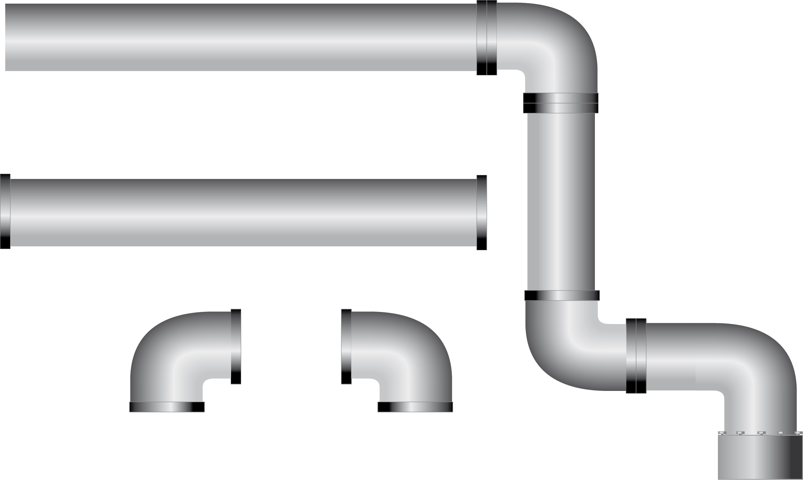
Коммунальные предприятия начали применять простые
в использовании предизолированные трубы для подачи тепла, срок службы – 50 лет
2019-2022
произведена замена
234 км тепловых сетей
Доля тепловых сетей, выполненных в ПИ-трубе
14,4% от общей протяженности (1620 км)
с
61,8%
до 82,5%
По состоянию на 22 сентября 2022 г. заменено 46,1 км тепловых сетей или 2,8 процента от их общей протяженности.

Slide 14

В связи с реализацией в нашей стране проекта по строительству Белорусской атомной электростанции у потребителей расширился спектр использования электроэнергии
За январь – август 2022 г.
300,5 млн. кВт·ч
рост в 1,8 раз
аналогичный период
2021 г.
162,5 млн. кВт·ч
Увеличение электропотребления для отопления и горячего водоснабжения ведется по трем направлениям:
строительство нового электрифицированного многоквартирного
и индивидуального жилья
перевод многоквартирных жилых домов с печным отоплением на использование электроэнергии
электрификация эксплуатируемого индивидуального жилищного фонда для целей отопления и горячего водоснабжения

Slide 15
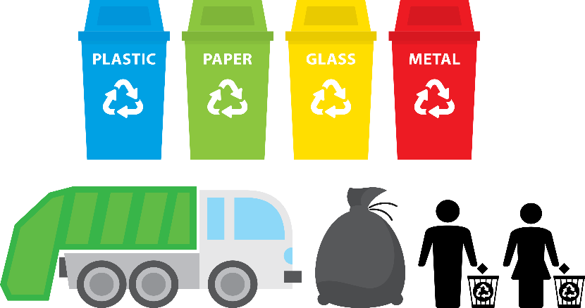
Совершенствование систем обращения с коммунальными отходами
В Республике Беларусь ежегодно образуется около 4 млн. тонн твердых коммунальных отходов
С 2012 по 2021 объемы сбора вторичных материальных ресурсов увеличились в 2 раза
до 790,6 тыс. т.
с
381,6 тыс. т.
К началу 2022 года уровень использования коммунальных отходов составил 31,1%, что в 3 раза больше, чем 9 лет назад. Поставлена задача достичь уровня использования коммунальных отходов к 2025 году – 64%, а к 2035 году – 90%

Slide 16

Совершенствование систем обращения
с коммунальными отходами в Витебской области
В Витебской области проводится работа по закрытию мусоропроводов в многоэтажных жилых домах и созданию площадок для раздельного сбора ТКО
на 1 октября 2022 г.
мусоропроводы закрыты в 26 жилых домах
72% от запланированного на 2022 г.
Охват населения раздельным сбором отходов
87%
(частный сектор – 41,3%)
на 1 октября 2022 г. в области установлено 39,5 тыс. контейнеров для раздельного сбора отходов в секторе многоквартирной застройки
Сектору индивидуальной жилой застройки передано 62,4 тыс. контейнеров емкостью 120 (240) литров для сбора ТКО и ВМР

Slide 17
В соответствии с Национальной стратегией реализуются следующие комплексы мероприятий по совершенствованию системы обращения с ТКО и ВМР:
развитие инфраструктуры и совершенствование логистики
и раздельного сбора отходов – модернизация транспортного парка, контейнерного хозяйства, инфраструктуры сбора (контейнерные площадки, мусоропроводы)
модернизация системы обращения с коммунальными отходами на основе перехода от районной системы управления отходами на региональный уровень – в том числе создание 30 крупных комплексных объектов по сортировке и использованию ТКО, обслуживающих 3–6 районов
энергетическое использование отходов – внедрение технологии применения в цементной промышленности альтернативного RDF-топлива
RDF-топливо
(refuse derived fuel или твердое вторичное топливо) – это топливо, полученное из отходов
В рамках мероприятий по созданию региональных объектов по сортировке и использованию ТКО, включая производство
пре-RDF-топлива, и полигонов для их захоронения в Витебской области реализуются следующие объекты:
”Новополоцкий региональный комплекс по обращению с ТКО“
”Комплекс по углубленной переработке изношенных шин и резинотехнических изделий с получением резиновой крошки и производством резинотехнических изделий“
”Полигон ТБО г.Орша“

Slide 18
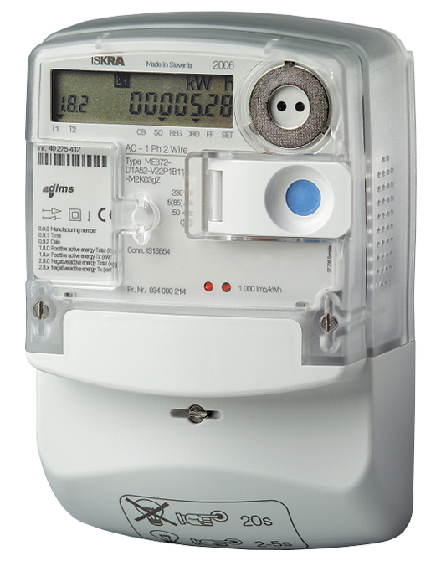
СОВЕРШЕНСТВОВАНИЕ ТАРИФНОЙ ПОЛИТИКИ
В СФЕРЕ ОКАЗАНИЯ ЖИЛИЩНО-КОММУНАЛЬНЫХ УСЛУГ
ОСНОВНОЙ ПРИНЦИП:
ежегодный платеж по типовой 2-х комнатной квартире площадью
48 кв. м с тремя проживающими при нормативном потреблении услуг не должен увеличиться более чем на 5 долл. США в эквиваленте.
В июне 2022 г. Правительством принято решение об отмене ранее запланированного повышения (с 1 июня 2022 г. на 8,8%) тарифов на тепловую энергию и на электрическую энергию, используемую на нужды отопления
и горячего водоснабжения.
За период с 2016 года по 2021 год экономия затрат по системе ЖКХ составила более 725 млн. рублей

Slide 19
1 октября 2016 г. функционирует система безналичных жилищных субсидий
Это позволяет адресно оказать поддержку малообеспеченным гражданам или семьям при оплате жилищно-коммунальных услуг, если их затраты на эти цели превышают 20% от совокупного дохода семьи в городе и 15% –
в сельской местности, при условии, что объемы потребления этих услуг находятся в пределах установленных законодательством норм и нормативов
В Витебской области по состоянию на 1 сентября 2022 г. 4134 семьям предоставлены БЖС на сумму 267,9 тыс. рублей, в том числе по выявительному принципу – 4040 семьям на сумму 249,5 тыс. рублей
среди проблем, больше всего волнующих население, тарифы на коммунальные услуги находятся на 11 месте
(19,6% опрошенных) из 17

Slide 20
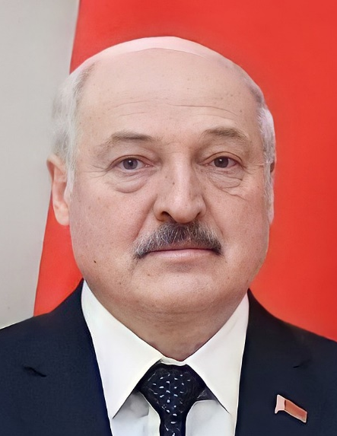
УЛУЧШЕНИЕ БЛАГОУСТРОЙСТВА НАСЕЛЕННЫХ ПУНКТОВ
”Очень хотел бы, чтобы не только в Минске, но на территории всех наших городов и поселков был порядок, чтобы чувствовалась забота человека
о том уголке, где ты живешь. И мы этот имидж не должны потерять“
Основными мероприятиями по благоустройству населенных пунктов в сфере ЖКХ являются:
поддержание и восстановление санитарного и технического состояния придомовых территорий многоквартирных жилых домов
содержание и ремонт улично-дорожной сети, включая ремонт мостовых сооружений, населенных пунктов
реконструкция (модернизация) мостовых сооружений населенных пунктов;
наружное освещение населенных пунктов
содержание и ремонт объектов благоустройства, кроме наружного освещения, а также содержания и ремонта улично-дорожной сети населенных пунктов

Slide 21

В Беларуси установлен норматив озелененности территорий населенных пунктов – 40%
В населенных пунктах Витебской области проведены работы:
по устройству (ремонту) 231 детской игровой площадки
по ремонту 220 контейнерных площадок, установке 95 контейнеров для сбора отходов, в том числе 103 контейнера для раздельного сбора отходов
по ремонту
153,5 тыс.м.кв.
улично-дорожной сети
по посадке около
29 тыс. деревьев
и 13 тыс. кустарников
по ремонту 83 шахтных колодцев, ликвидации 40 заброшенных
по устройству и ремонту
17,7 га газонов

Slide 22
ИСПОЛЬЗОВАНИЕ
ИНФОРМАЦИОННЫХ ТЕХНОЛОГИЙ В СФЕРЕ ЖКХ.
РАБОТА С ОБРАЩЕНИЯМИ ГРАЖДАН И ЮРИДИЧЕСКИХ ЛИЦ
государственная информационная система
”Жилищно-коммунальное хозяйство“ (ГИС ЖКХ), которая объединяет в себе следующие ресурсы:
автоматизированная система ”Диспетчерская служба“
республиканский портал
”Моя Республика“ 115.бел
автоматизированная информационная система ”Учет эксплуатационных затрат по жилому дому“
геоинформационная система ”Интерактивная карта г.Минска“
информационная система
”Инженерные сети“
В мессенджере Telegram запущен чат-бот ”Контакт-центр ЖКХ г.Минска“ (@portbelbot)

Slide 23

За 2021 год в МЖКХ и в организации ЖКХ поступило около 70 тыс. обращений граждан. Это примерно на 3% меньше, чем в 2020 году
С 1 января по 30 сентября 2022 г. по единому короткому телефонному номеру 115 и посредством интернет-портала 115.бел поступило более 1,88 млн. заявок и претензий (по сравнению с аналогичным периодом прошлого года на 11,9% меньше), оказано порядка 1,32 млн. консультаций
телефонный опрос на вопрос ”Удовлетворены ли вы работой жилищно-коммунальных служб в Вашем населенном пункте?“

Slide 24
СПАСИБО ЗА ВНИМАНИЕ!

